Slide 1
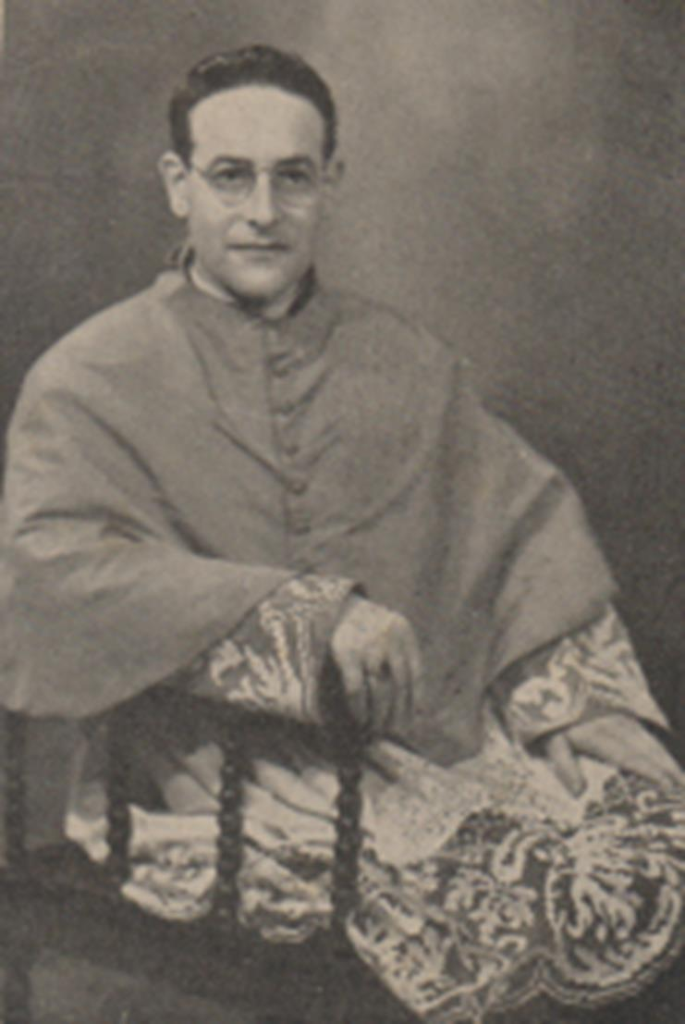
Don Angelo Gaggio primo sacerdote nella zona.

Slide 2
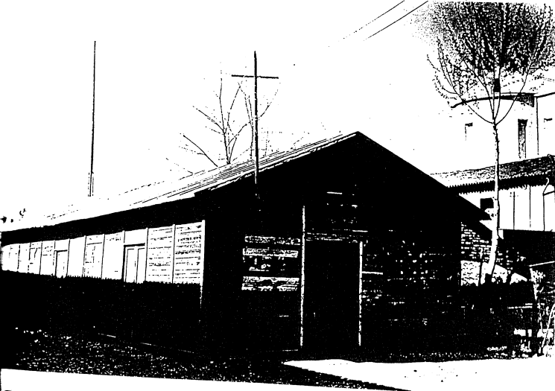
Esterno della chiesa-baracca ad Altobello, 1945-50

Slide 3
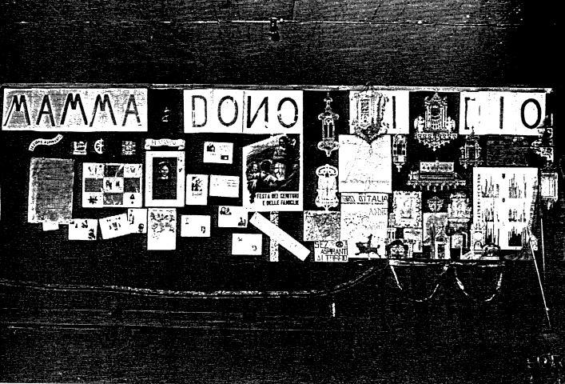
Interno della chiesetta-baracca, dedicata a S. Giovanni Bosco, ad Altobello

Slide 4
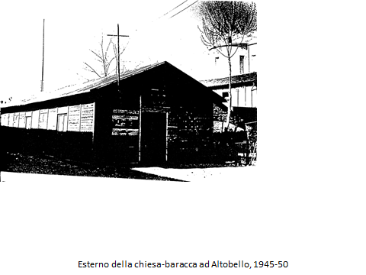

Slide 5
Interno della chiesetta-baracca, in occasione della festa della mamma.

